Slide 1
PHÂN TÍCH PHIM X QUANG NGỰC
THS.BS TRẦN THỊ THÚY TƯỜNG
Bộ môn nội ĐHYD TPHCM

Slide 2
NỘI DUNG
KỸ THUẬT CHỤP
HÌNH PHỔI BÌNH THƯỜNG
PHÂN TÍCH CÁC BẤT THƯỜNG TẠI PHỔI

Slide 3
PHIM XQ PHỔI ĐẠT CHUẨN
Tư thế chụp: đứng ngay thẳng
Tia sau trước
Hít đủ sâu
Xương vai tách khỏi hai phế trường
Cường độ tia đúng mức

Slide 4
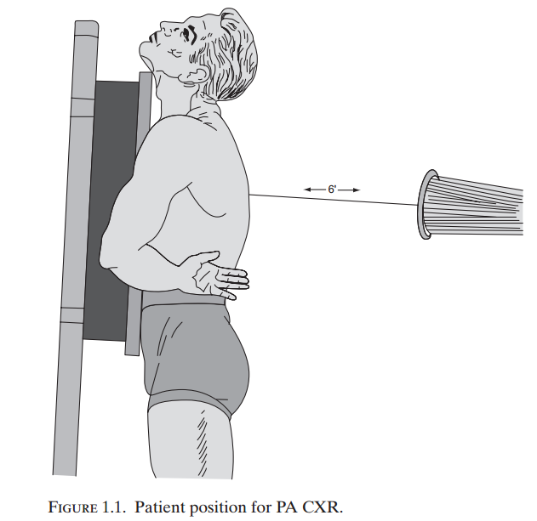
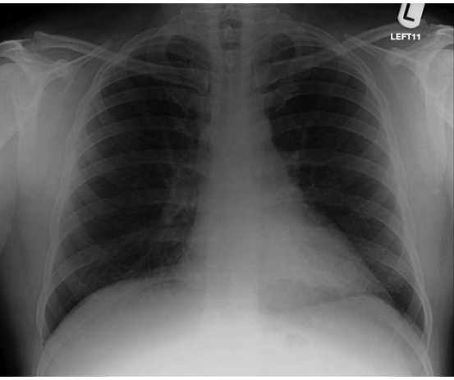
PHIM NGỰC THẲNG SAU-TRƯỚC

Slide 5
TƯ THẾ CHỤP
Thế sau trước: tia X đi từ sau lưng ra trước ngực để tim không bị phóng đại
Khoảng cách phim đến đầu đèn: 185 cm
Bệnh nhân đứng ngay ngắn, ngực áp sát bảng phim, hai tay chống nạnh, đưa hai khuỷu tay ra trước để tách hai xương bả vai ra khỏi lồng ngực
Búi tóc được bới lên

Slide 6
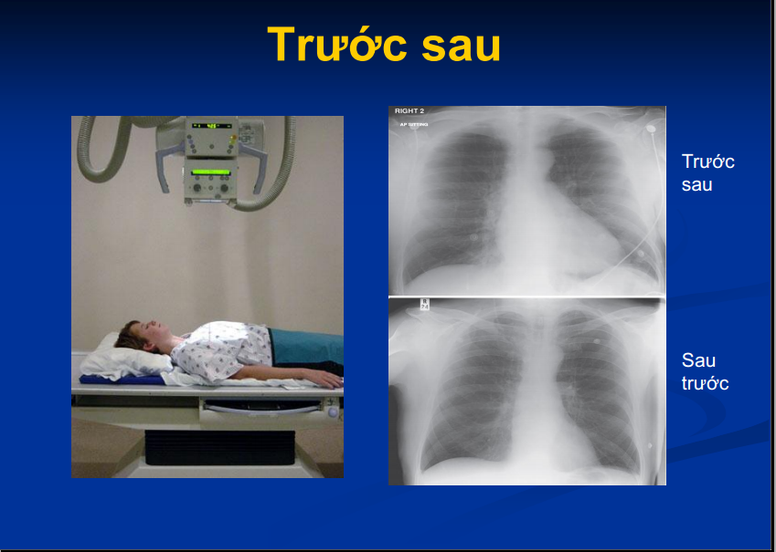

Slide 7
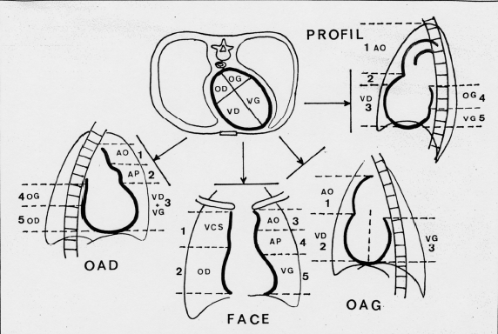
Bóng tim lớn hơn khi tia trước sau
D1
D2
D1
D2

Slide 8
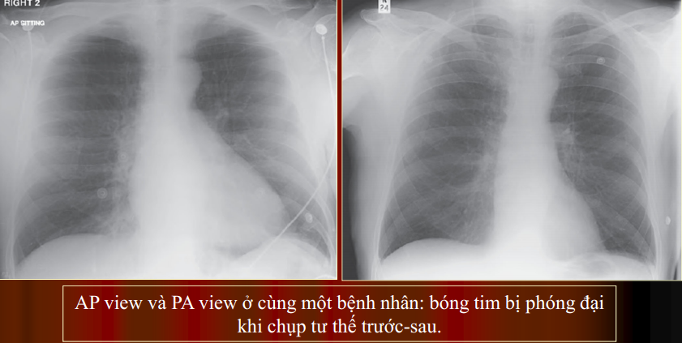

Slide 9
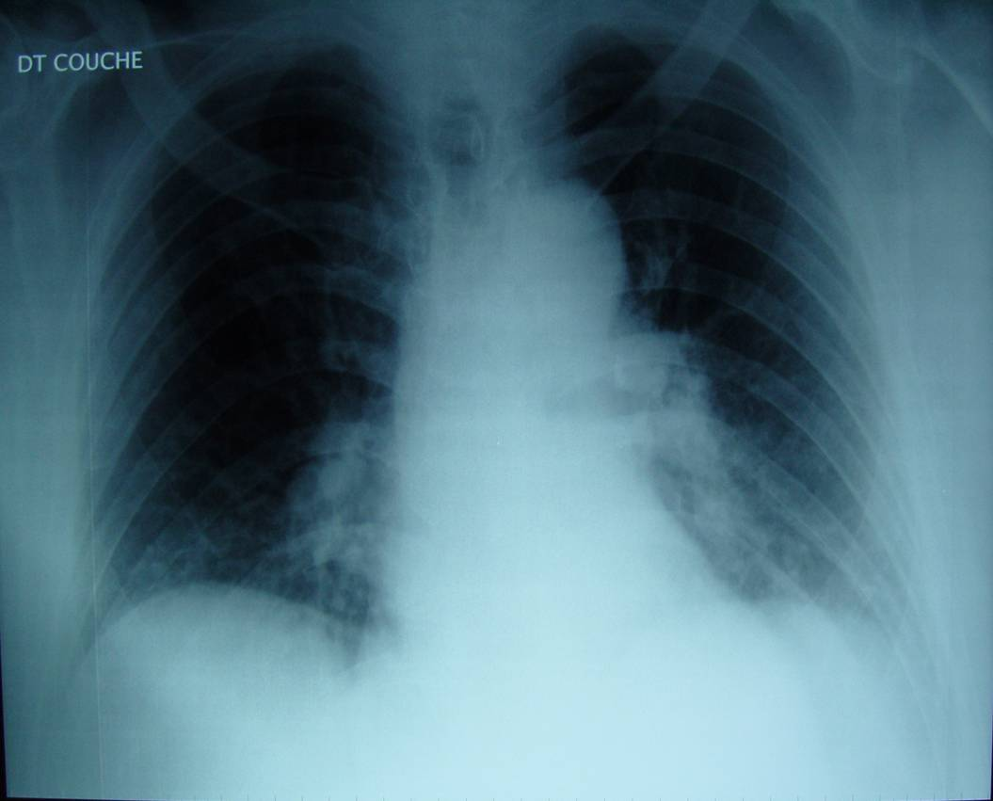
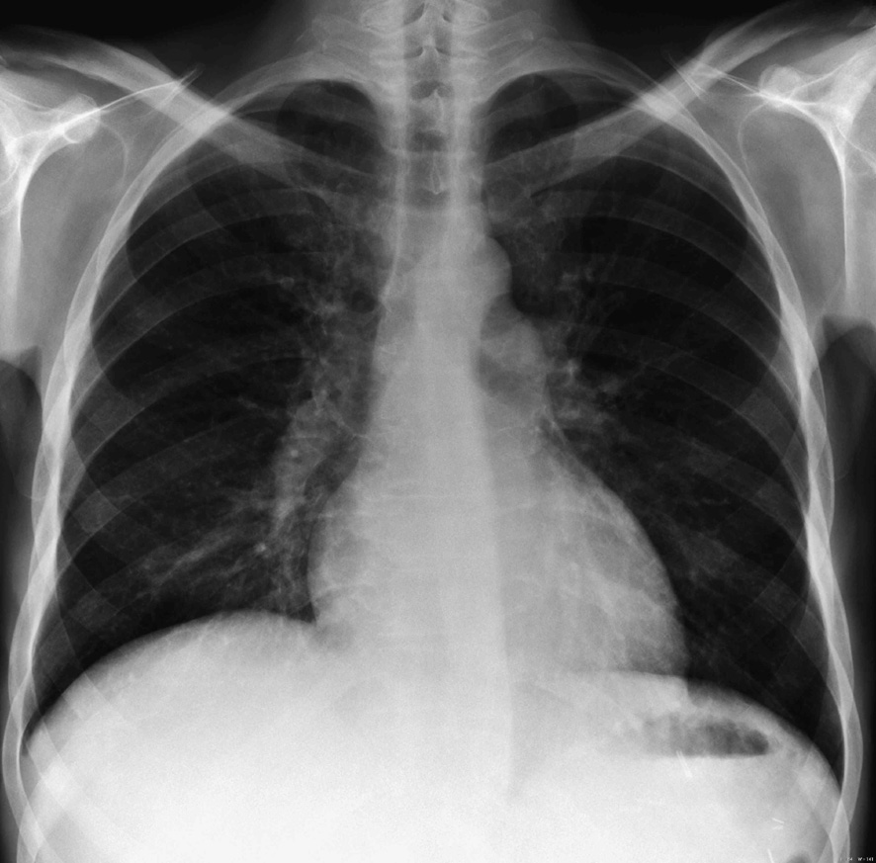
TƯ THẾ CHỤP ĐỨNG
Tư thế chụp nằm
Tư thế chụp đứng

Slide 10
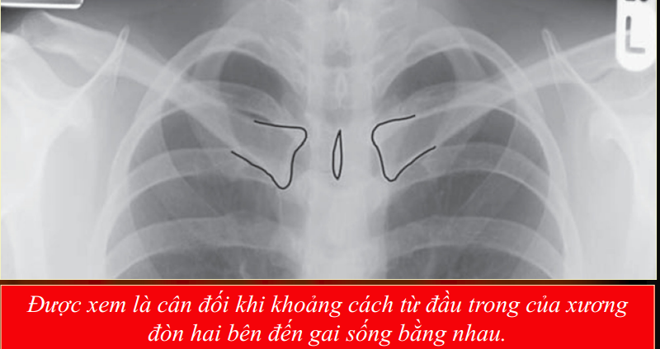
TƯ THẾ ĐỨNG NGAY

Slide 11
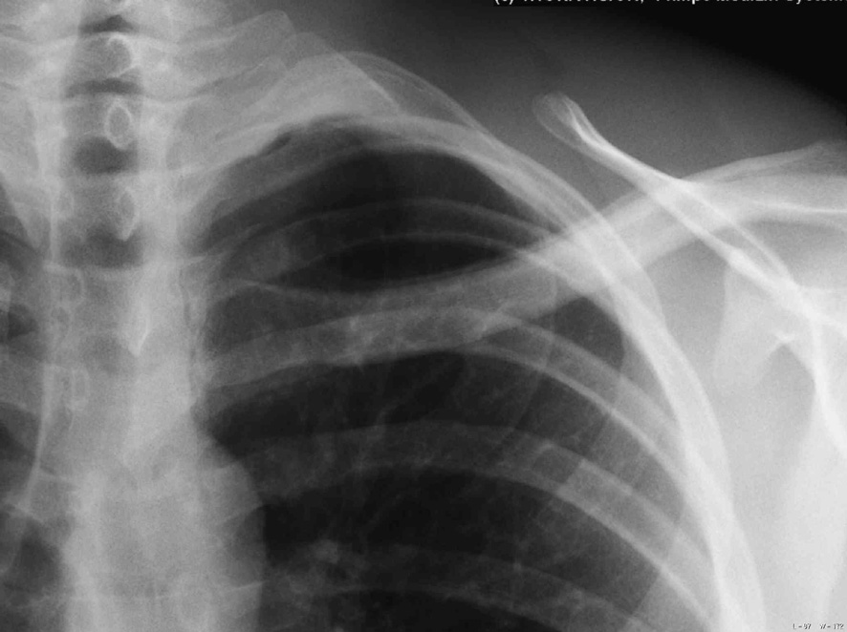
TƯ THẾ ĐỨNG NGAY
1
2
Vị trí xương đòn
Xương sườn 1 trước
Xương sườn 3, 4 sau
3
4

Slide 12
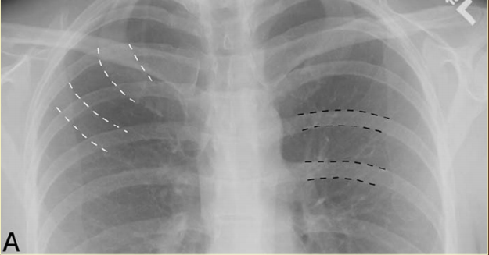
CUNG SƯỜN

Slide 13
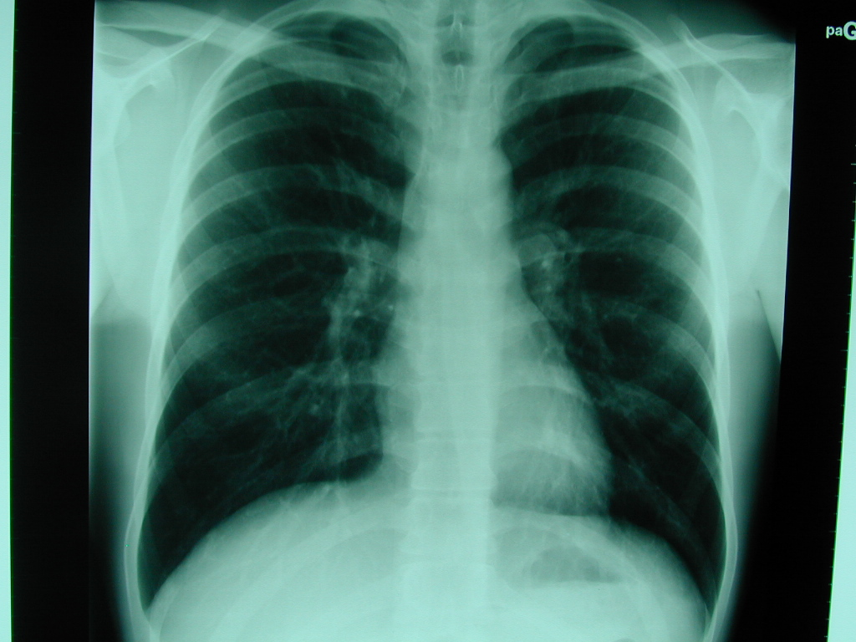
1
HÍT ĐỦ SÂU
2
1
2
3
4
3
5
Cung sườn 9 sau
Cung sườn 6 trước
Nằm trên cơ hoành
6
4
7
5
8
6
9

Slide 14
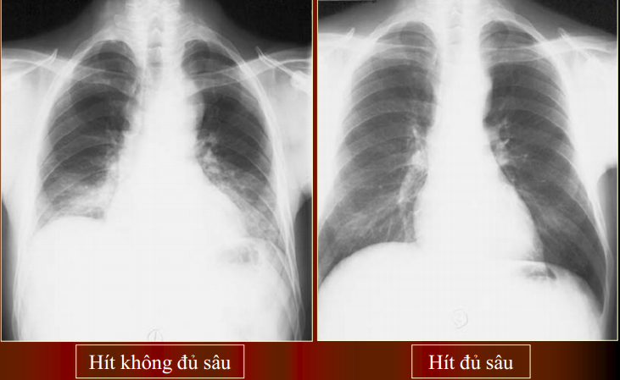

Slide 15
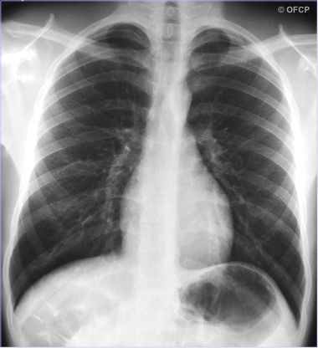
Tương phản tốt
Thấy rõ mạch máu phổi sau cơ hoành và sau tim
Thấy rõ các đốt sống từ T4 trở lên
Thấy rõ đường cạnh động mạch chủ xuống

Slide 16
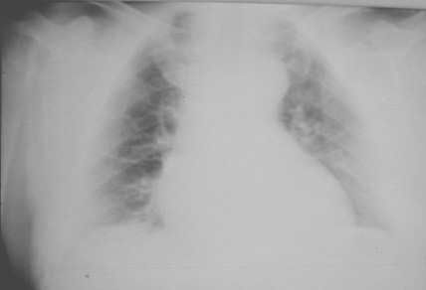
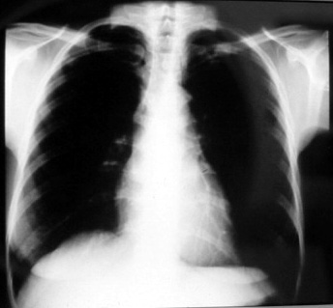
Tia quá cứng
không thấy được
chi tiết trong nhu mô
Tia quá mềm
không thấy được
chi tiết trong trung thất

Slide 17
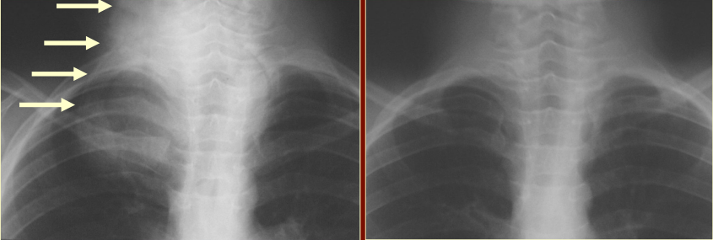
DẤU HIỆU BĂNG QUA THÀNH NGỰC(CROSSING CHEST WALL SIGN)
BÚI TÓC

Slide 18
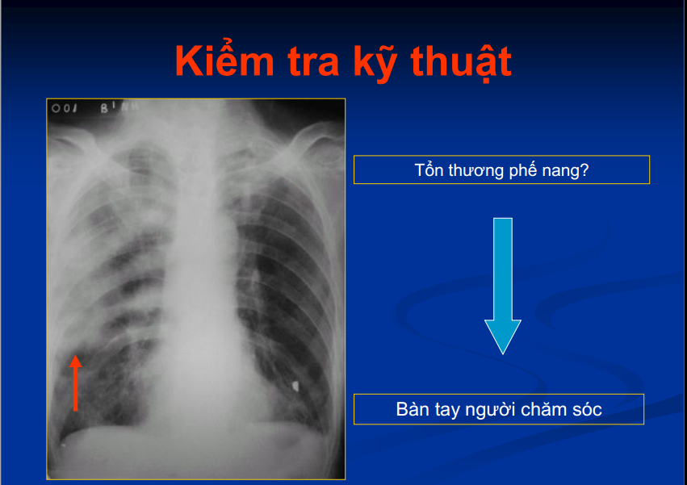

Slide 19
NỘI DUNG
KỸ THUẬT CHỤP
HÌNH PHỔI BÌNH THƯỜNG
PHÂN TÍCH CÁC BẤT THƯỜNG TẠI PHỔI

Slide 20
THỨ TỰ PHÂN TÍCH
Kiểm tra tên và ngày chụp
Kiểm tra chất lượng phim
Thành ngực, khung xương
Màng phổi
Trung thất
Nhu mô phổi

Slide 21
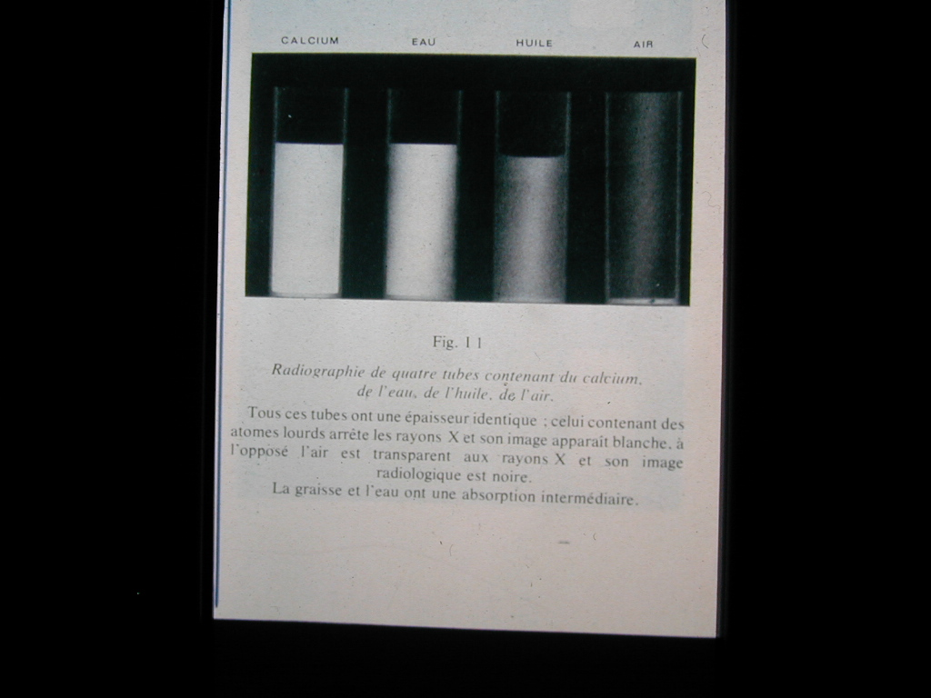
QUI ƯỚC ĐỘ CẢN TIA TRÊN XQ
Canxi
Nước
Mỡ
Khí

Slide 22
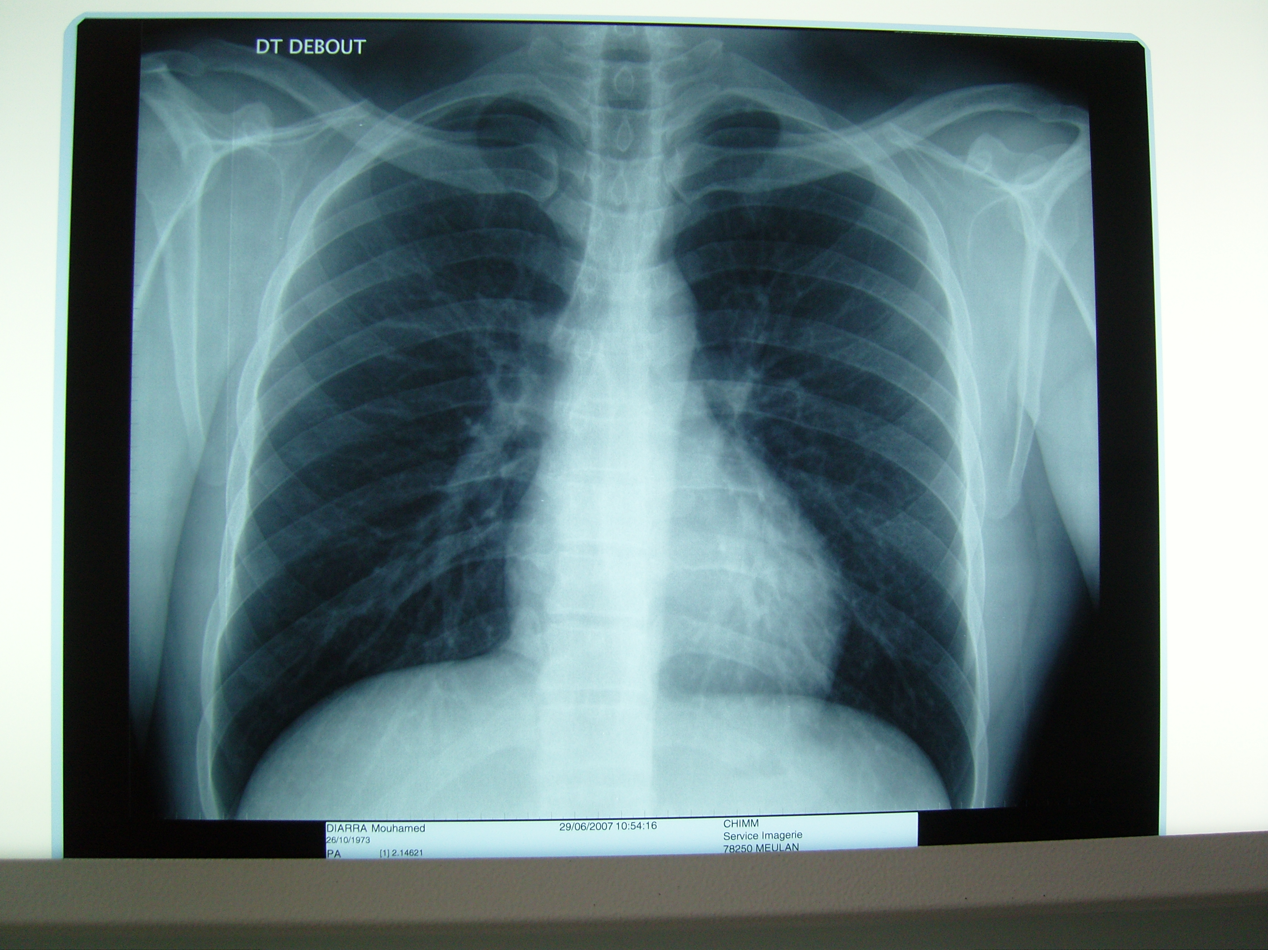
Canxi
Nước
Khí
Mỡ

Slide 23
HÌNH ẢNH BÌNH THƯỜNG XQ THẲNG- NGHIÊNG
Thành ngực
Khung xương
Màng phổi
Trung thất
Nhu mô phổi

Slide 24
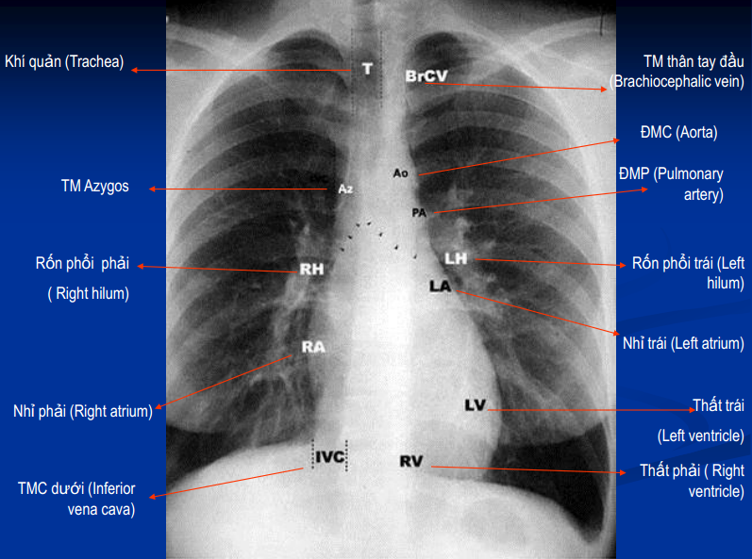

Slide 25
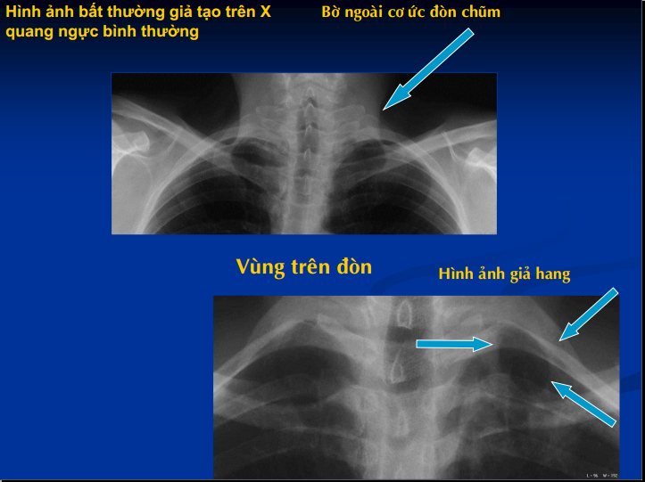

Slide 26
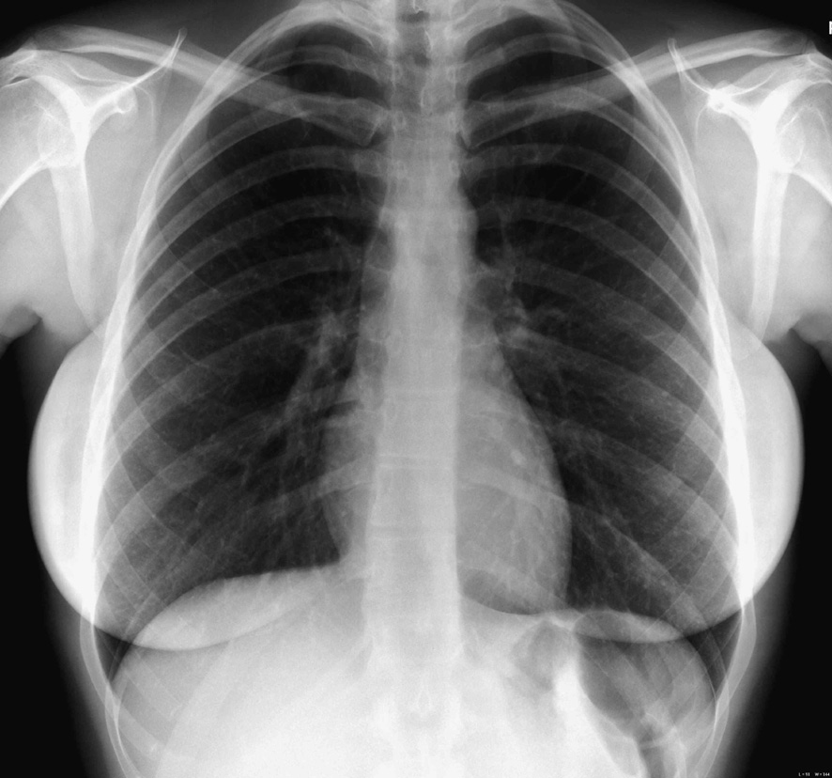
Thành ngực
Bóng vú

Slide 27
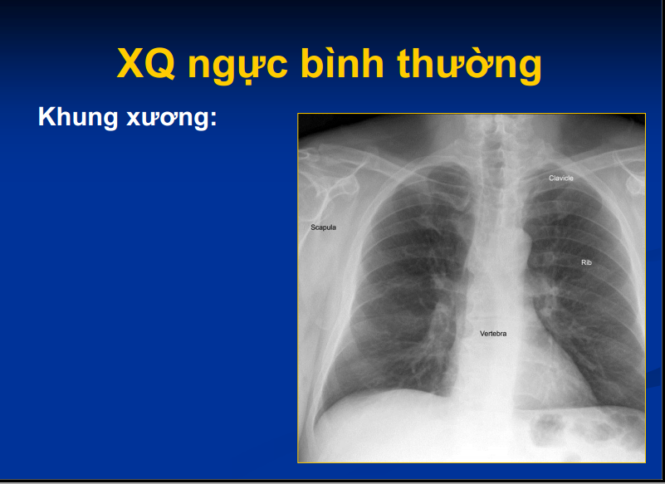

Slide 28
THÀNH NGỰC
Cơ hoành
Cơ hoành phải cao hơn trái 2-3 cm

Slide 29
THÀNH NGỰC
Cơ hoành
Lồi hướng về đỉnh phổi với chiều cao khoảng 1.5 cm

Slide 30
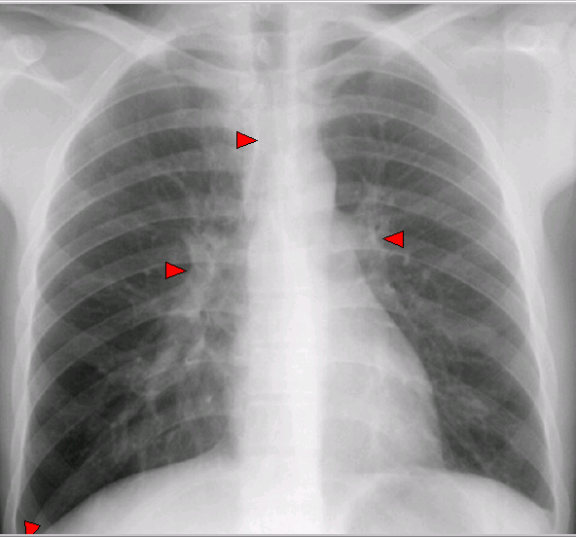
Khí quản
Rốn phổi T
Rốn phổi P

Slide 31
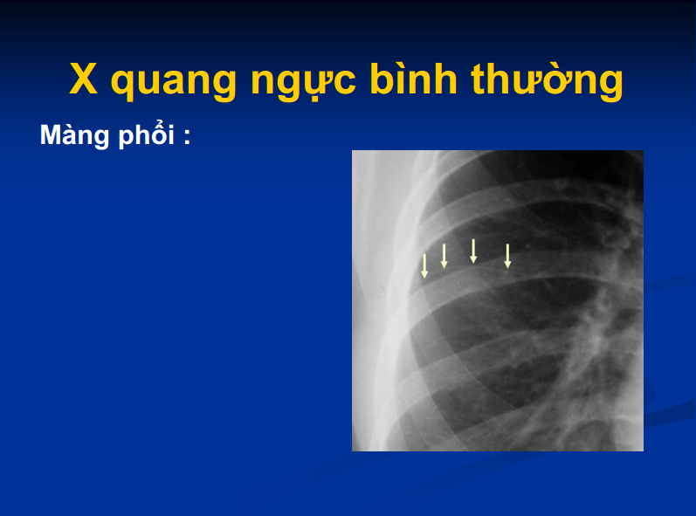

Slide 32
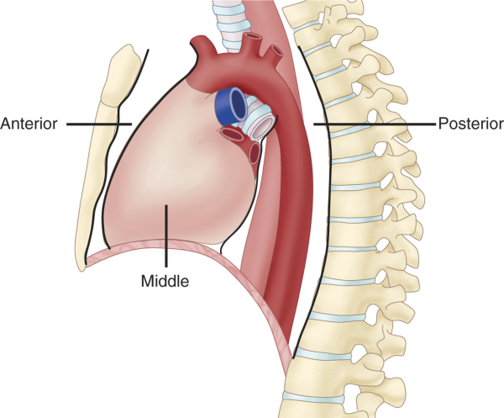
TRUNG THẤT
TRƯỚC:Tuyến ức,mỡ quanh tim,hạch,ĐMC
GIỮA: Màng ngoài tim, tim, KQ và PQ gốc,thực quản, ĐMC,TK phế vị, TK hoành, hạch
SAU: TM Azygos -Hemiazyos, ống ngực,TK giao cảm,TK liên sườn

Slide 33
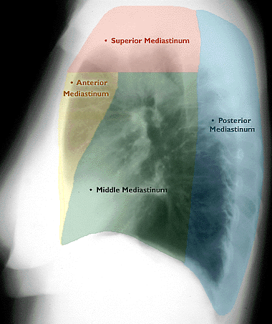
CÁC KHOANG TRUNG THẤT
*TRUNG THAÁT TRÖÔÙC
*TRUNG THAÁT GIÖÕA
*TRUNG THAÁT SAU
*TRUNG THAÁT TREÂN

Slide 34
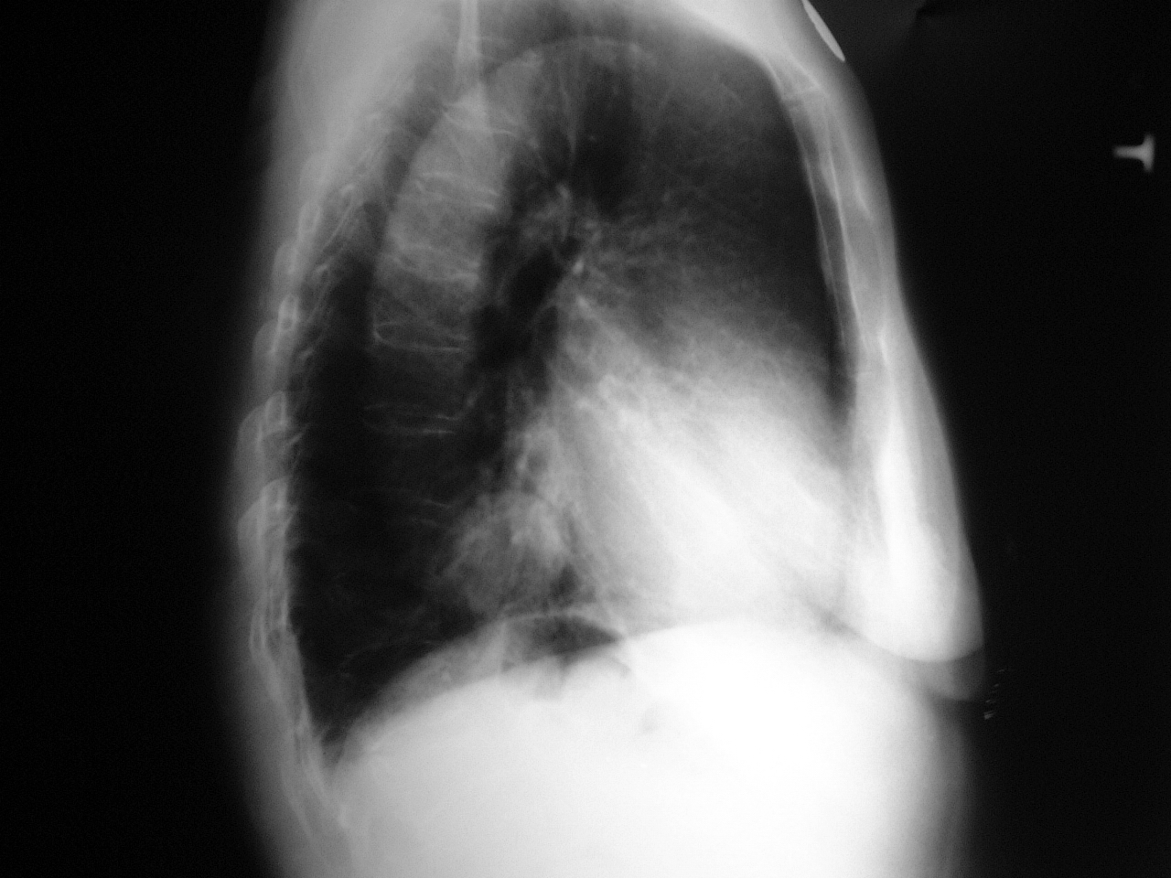
Trung thaát tröôùc
Trung thaát sau

Slide 35
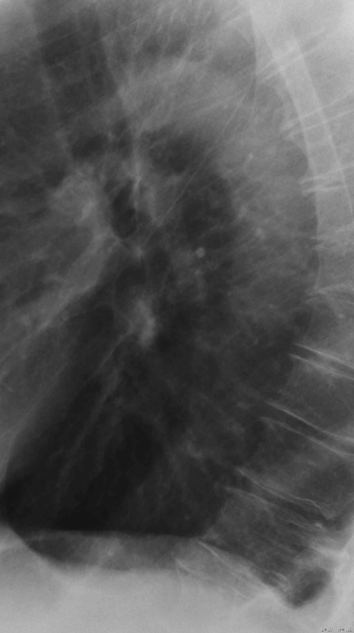
MẠCH MÁU TRUNG THẤT
Quai Động mạch chủ
Động mạch chủ xuống

Slide 36
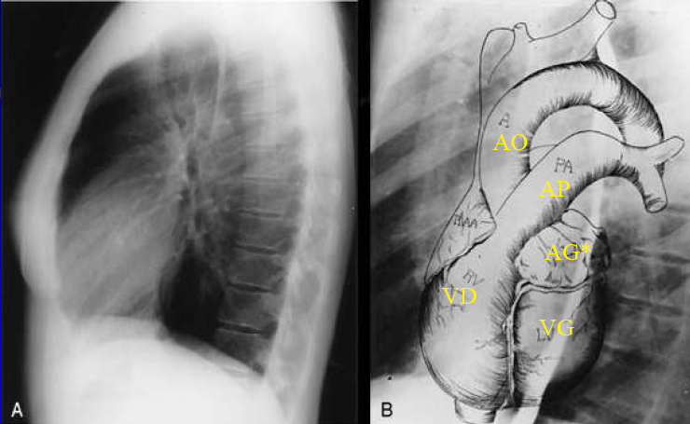
Tĩnh mạch chủ trên
Động mạch chủ lên
Tim và mạch máu trung thất
Động mạch phổi
Thất trái
Thất phải
Động mạch chủ xuống

Slide 37
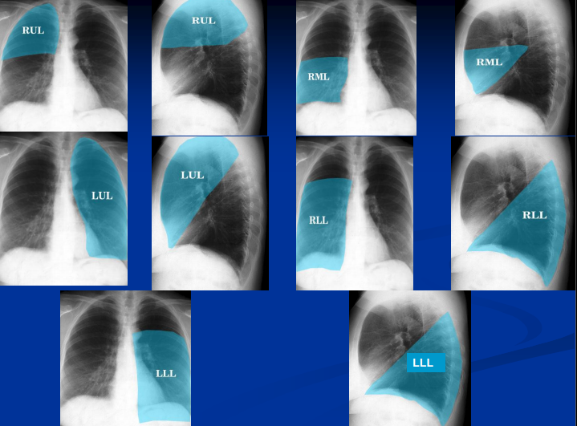
CHIẾU LÊN THÀNH NGỰC

Slide 38
NỘI DUNG
KỸ THUẬT CHỤP
HÌNH PHỔI BÌNH THƯỜNG
PHÂN TÍCH CÁC BẤT THƯỜNG TẠI PHỔI

Slide 39
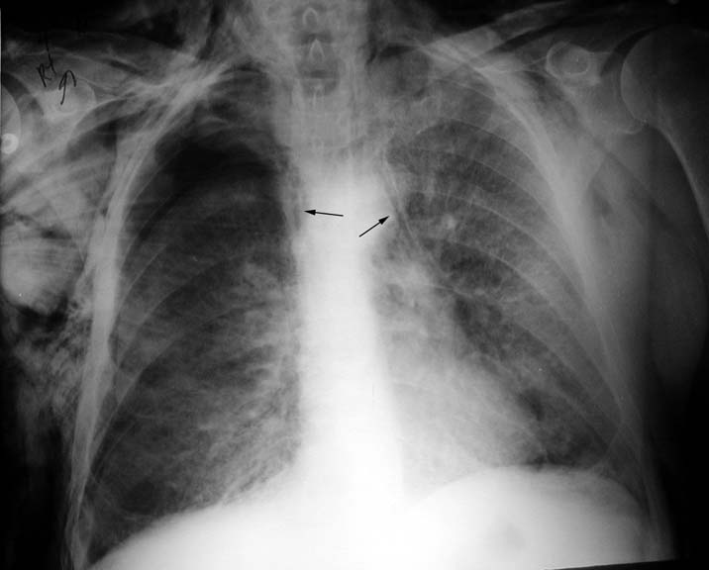
BẤT THƯỜNG THÀNH NGỰC
TRÀN KHÍ DƯỚI DA

Slide 40
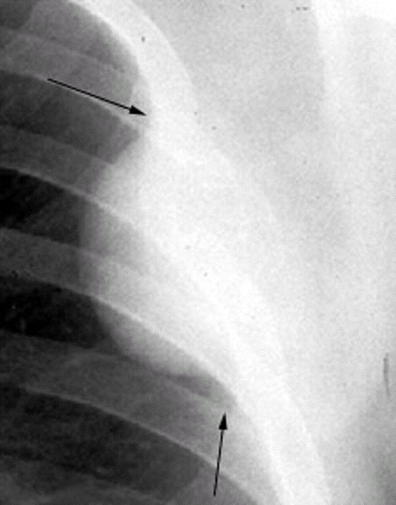
DẤU NGOÀI MÀNG PHỔI
α
GOÙC BERNOU

Slide 41
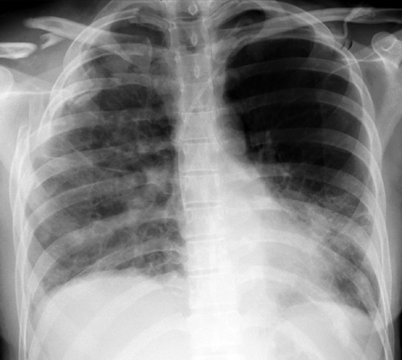
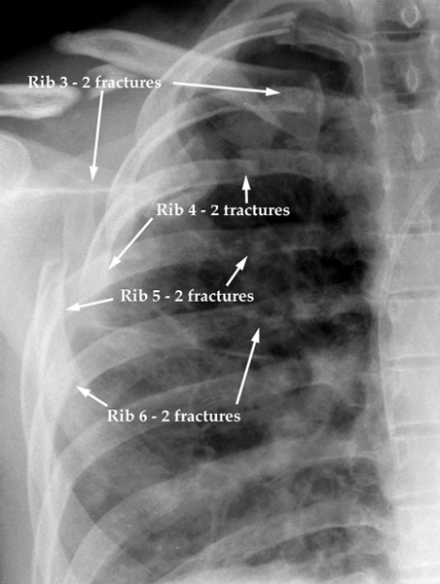
GÃY XƯƠNG

Slide 42
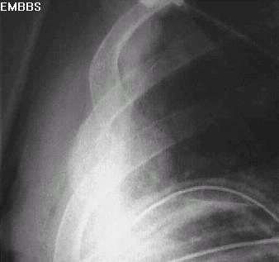
DI CĂN HỦY XƯƠNG

Slide 43
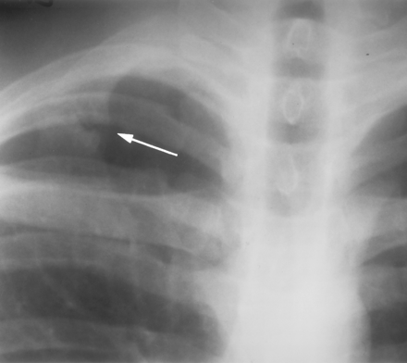
KHỚP GIẢ XƯƠNG SƯỜN1 (P)

Slide 44
MÀNG PHỔI
TRÀN DỊCH
TRÀN KHÍ
DÀY DÍNH
U MÀNG PHỔI

Slide 45
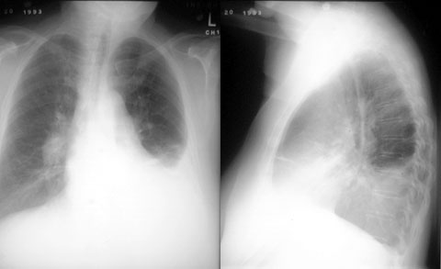
TDMP VỚI ĐƯỜNG CONG DAMOISEAU

Slide 46
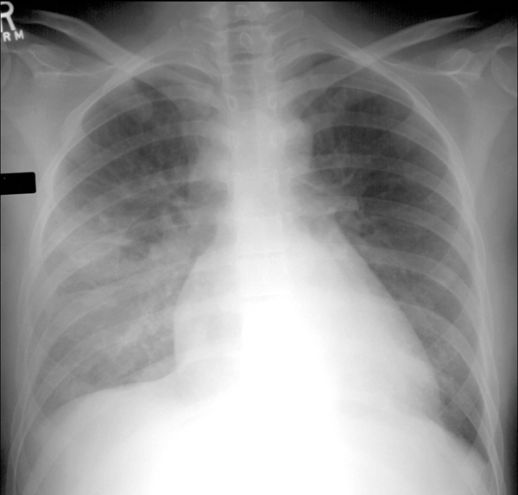
TDMP CHỤP NẰM

Slide 47
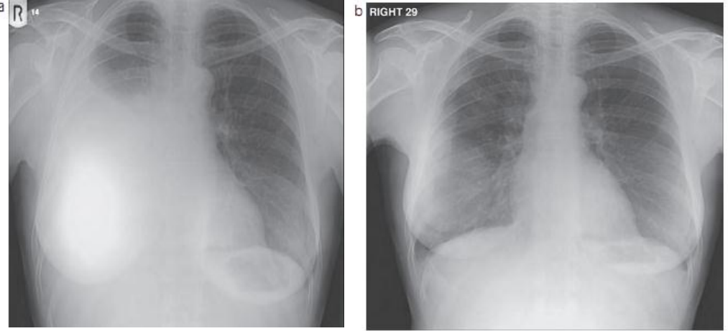
TDMP ÁC TÍNH LƯỢNG LỚN
TRƯỚC (a), VÀ SAU DẪN LƯU (b)

Slide 48
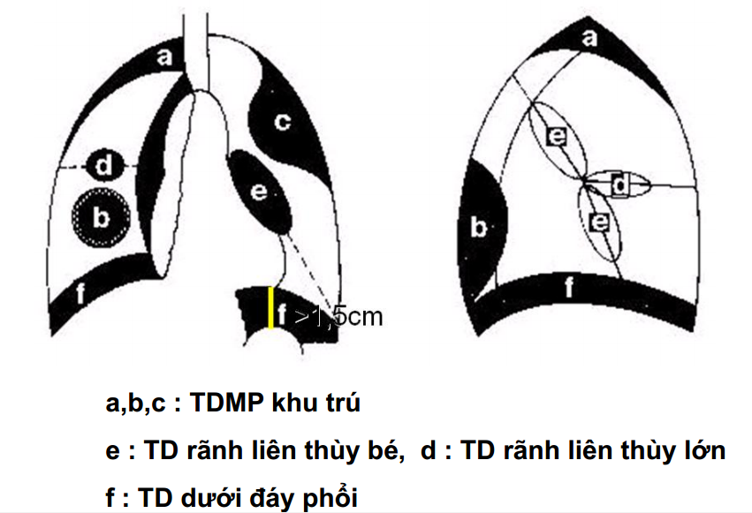
TDMP KHU TRÚ

Slide 49
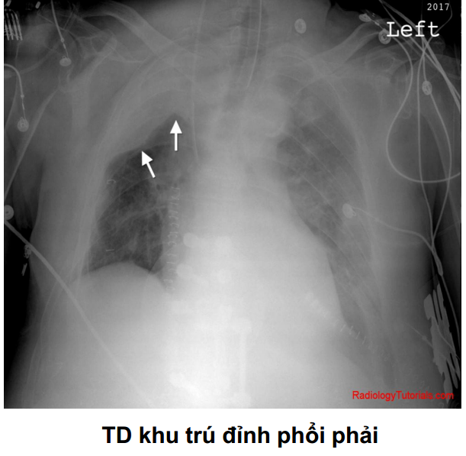
TDMP KHU TRÚ

Slide 50
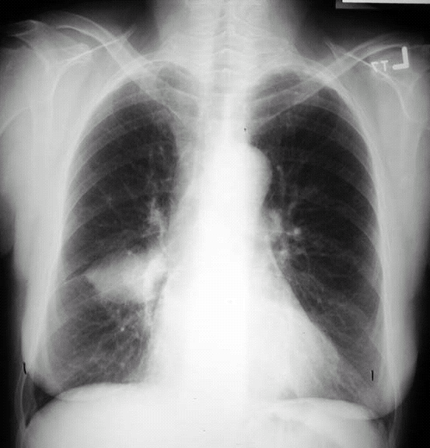
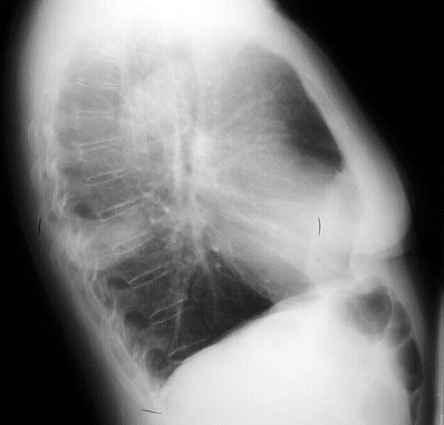
TDMP RÃNH LIÊN THÙY

Slide 51
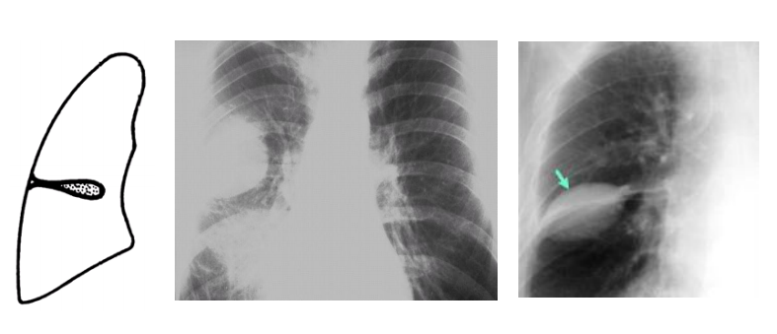
TD RÃNH LIÊN THÙY BÉ

Slide 52
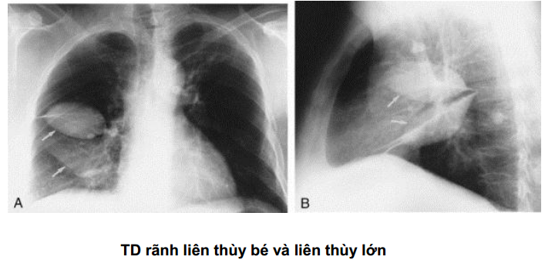
TD RÃNH LIÊN THÙY

Slide 53
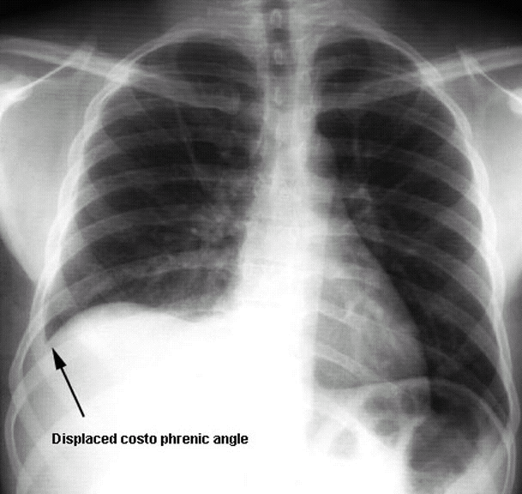
TD DƯỚI ĐÁY PHỔI

Slide 54
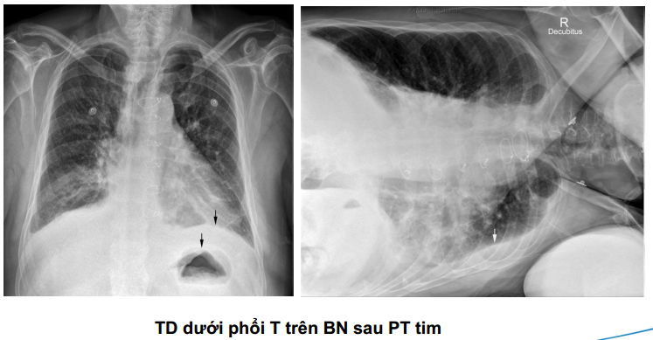
TD DƯỚI CƠ HOÀNH

Slide 55
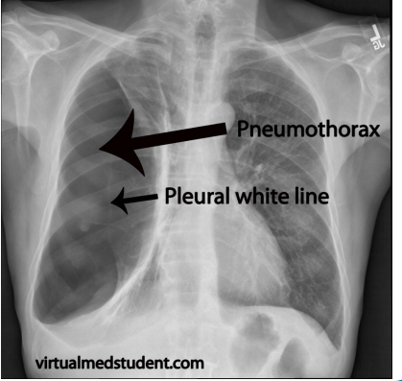
TRÀN KHÍ MÀNG PHỔI
Biểu hiện chính trên XQ
Mất thể tích phổi không đối xứng
Đường viền màu trắng của màng phổi tạng do sự tương phản của khí và mô phổi
Không thấy mạch máu ở vùng tràn khí
Khi nghi ngờ chụp XQ thở ra : TK sẽ nhiều hơn

Slide 56
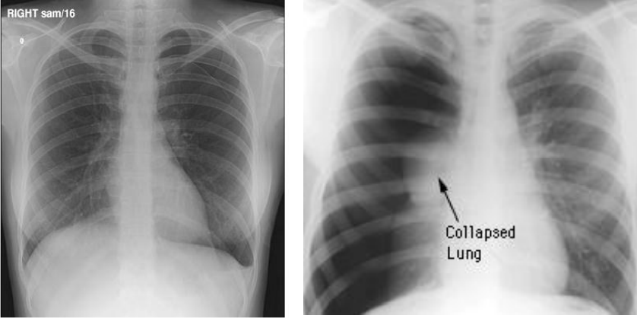
TRÀN KHÍ MÀNG PHỔI
TKMP LƯỢNG ÍT
TKMP LƯỜNG NHIỀU

Slide 57

TKMP ÁP LỰC

Slide 58

TRÀN KHÍ MÀNG PHỔI

Slide 59

TRÀN KHÍ MÀNG PHỔI

Slide 60

DÀY DÍNH MÀNG PHỔI

Slide 61


DÀY DÍNH MÀNG PHỔI

Slide 62

DÀY MP ÁC TÍNH

Slide 63

VÔI HÓA MÀNG PHỔI

Slide 64

DÀY VÀ VÔI HÓA MP

Slide 65

U MÀNG PHỔI
MESOTHELIOMA

Slide 66
HỘI CHỨNG PHÊ NANG, NHU MÔ PHỔI

Slide 67

KHÍ ẢNH NỘI PHẾ QUẢN
VIÊM PHỔI THÙY

Slide 68

ĐÔNG ĐẶC THÙY GIỮA PHỔI PHẢI

Slide 69

LAO PHỔI
Phế trường: đám mờ không đồng nhất
Giới hạn ngoài không rõ, chiếm gần hết 1/3 trên phổi phải, bên trong có 2 hình hang, kích thước 2 và 4 cm
Cảm nghĩ: lao phổi đang tiến triển

Slide 70


DẤU MỰC NƯỚC HƠI

Slide 71

Áp xe phổi với hình ảnh mực nước hơi

Slide 72

TRÀN DỊCH TRÀN KHÍ MP

Slide 73

PHÙ PHỔI CẤP

Slide 74

TỔN THƯƠNG CÁNH BƯỚM
PHÙ PHÔI CẤP

Slide 75
XẸP PHỔI
Giảm thể tích là đặc điểm quan trọng của tổn thương xẹp phổi
Dịch chuyển vị trí các cấu trúc bình thường là dấu chỉ của giảm thể tích phổi
Xẹp phổi làm thay đổi diện tiếp xúc bình thường giữa khí và mô mềm

Slide 76

XẸP PHỔI THÙY TRÊN PHỔI P

Slide 77

XẸP TOÀN BỘ PHỔI

Slide 78
U PHỔI
Khối mờ đường kính thay đổi:
> 3 cm → U
≤ 3 cm → Nốt
< 3 mm → Nốt nhỏ
< 1 mm → Hạt kê
Vị trí:
Kích thước: to/nhỏ, thay đổi so phim cũ
Bờ nham nhở hay đều
Trong khối u: Calci hóa, hang hóa
Kèm bất thường: hạch, hủy xương sườn

Slide 79

U PHỔI

Slide 80

HÌNH ẢNH LIỀM HƠI TRONG U NẤM
NẤM PHỔI ASPERGILLUS

Slide 81


Slide 82
XQ DÃN PHẾ QUẢN
DẤU HIỆU TRỰC TIẾP:
– Hình đường ray xe lửa (tram tracks)
– Mờ hình trụ, hình chuỗi ngọc
– Mờ hình vòng nhẫn hay hình túi, hình chùm nho, tổ ong
DẤU HIỆU GIÁN TIẾP:
– Xẹp phổi
– Dấu hiệu mạch máu tụ lại
– Giảm mạch máu
– Hình ảnh nhiễm trùng ứ dịch, mức khí dịch

Slide 83

Dấu hiệu đường ray xe lửa thùy trên phổi P

Slide 84

DPQ HÌNH TRỤ

Slide 85

DPQ hình túi: tổ ong, chùm nho

Slide 86

HÌNH ẢNH GIÁN TIẾP DPQ
Thể tích phổi tăng
Hình vòng nhẫn thùy trên
Nốt mờ do nút chất nhầy ứ đọng

Slide 87

XQ COPD

Slide 88

KHÍ PHẾ THỦNG
Đường thẳng nối đỉnh xương sườn 1 và cơ hoành > 30cm
Vòm hoành dẹt

Slide 89

KHÍ PHẾ THỦNG
Vòm hoành dẹt
Tăng khoảng sáng sau
xương ức
Góc ức hoành > 90 º

Slide 90

KHÍ PHẾ THỦNG
Khí phế thủng trung tâm tiểu thùy nặng
Tăng sáng ở thùy trên, giảm mạch máu ở thùy
trên
Mạch máu tập trung thùy dưới

Slide 91

KPT TOÀN TIỂU THÙY
Khí phế thủng toàn tiểu thùy
Tăng sáng chủ yếu thùy dưới, giảm mạch máu ở thùy dưới
Mạch máu thùy trên nhiều hơn thùy dưới

Slide 92
BẤT THƯỜNG TRUNG THẤT

Slide 93

U QUÁI
Trung thất trước
U quái
U tuyến ức
Tuyến giáp thòng
Lymphoma

Slide 94


Slide 95
TRUNG THẤT GIỮA
Hạch to
Bất thường tim , thất hay nhĩ to , tim đão ngược, màng ngoài tim : u , tràn dịch , kén
Mạch máu : phình ĐMC , bóc tách ĐMC , dị dạng mạch máu
KQ – PQ : u , kén
Thực quản : u , …

Slide 96

U TRUNG THẤT GIỮA

Slide 97
BẤT THƯỜNG TRUNG THẤT SAU
Bất thường thực quản : K , achalasia
Herni hiatus
Mạch máu : phình ĐMC xuống
U thần kinh
U cạnh cột sống , áp xe ,di căn
Tạo máu ngoài tủ

Slide 98

TRUNG THẤT SAU
Đm chủ phình:
Bề rộng nhất cung > 1/3 lồng ngực (nằm)
Mất đường bờ bình thường đm chủ xuống, có đường bờ trung thất mới

Slide 99

TH1
BN NAM, 23 TUỔI, KHÁM VÌ ĐAU NGỰC, KHÓ THỞ 1 NGÀY

Slide 100

TH2
BN NỮ 60 TUỔI, NV VÌ SỐT, HO ĐÀM VÀNG, KHÓ THỞ 1 TUẦN, TC : ĐÁI THÁO ĐƯỜNG 2- THA

Slide 101

TH 3
BẸNH NHÂN NAM 23 TUÔI
NV: VÌ KHÓ THỞ NHẸ, ĐAU NGỰC PHẢI, SỐT NHẸ VỀ CHIỀU, HO KHAN

Slide 102

TH4
BỆNH NHÂN NAM TUỔI
NV VÌ HO ĐÀM 1 THÁNG, KHÔNG SỐT, KHÔNG ĐAU NGỰC, KHÔNG KHÓ THỞ

Slide 103
KẾT LUẬN
Nắm vững bệnh cảnh lâm sàng
Đọc lần lượt theo thứ tự các bước, theo từng vùng để tránh sót
Mô tả các tổn thương
Liệt kê nguyên nhân từng tổn thương và biện luận

